Slide 1
Sellye és Drávaiványi
Az Ormánságnak az keserves pusztulásárul
Kevés régebb óta és nagyobb ínségben szenvedő tája van az országnak, mint az Ormánság. Az elmúlt 90 év vergődését lehet azzal magyarázni, hogy gyepűre szorult térség Baranya távoli, horvát határ menti részén, távol a nagyvilág zajától – és munkahelyeitől. De a bajok gyökerét keresve mélyebbre kell ásnunk még a szép sellyei kastélypark fenyőinek gyökérzeténél is, egészen a XIX. századig.
Lenkei Edit 2025

Slide 2
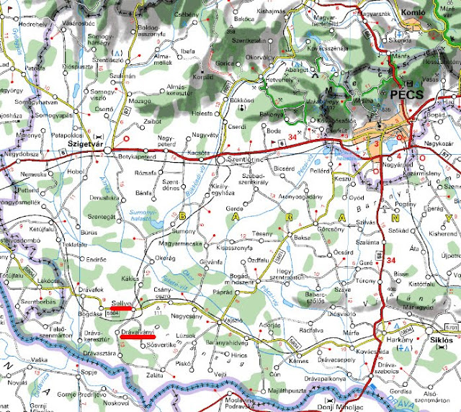

Slide 3
Az Ormánságot járva az ember főleg apró falvakat, lakatlan, romos házakat, idősek vagy nyomorgó cigánycsaládok lakta viskókat lát, pedig 100-150 évvel ezelőtt az itteni parasztság gazdagabb volt az országos átlagnál. Aztán elkezdtek egykézni, hogy ne darabolódjon fel a családi föld s vagyon. Állítólag errefelé némely falvakban együtt járt kocsmázni nyájával a helyi református pap is, de volt köztük sok olyan, aki komolyan szívén viselte falujának jobb sorsra tán nem is érdemes népének állapotát, és kétségbeesett leveleket írt feljebbvalóinak, mint például Fülep Lajos zengővárkonyi lelkész 1929-ben:

Slide 4
nézzétek, lássátok, milyenek az egykés falvak, milyen Somogy, Baranya, Tolna széthulló magyar világa! Az emberek cifrálkodnak, páváskodnak, pénzükkel-vagyonukkal dicsekednek, amit megkeresnek, magukra költik – önzők, zsugoriak, kapzsiak: egykézők; javasasszonyok, ostoba bábák, lefizetett orvosok lelküket-testüket megrontják a szülni nem akaró asszonyoknak, a férfiak önmagukat rongálják, idegeiket sorvasztják, kocsmában, fajtalankodásban prédálják erejüket; a múlttal nem törődnek, a jövőt nem ismerik: kurtára fogott jelenidejükben elpereg tartalmatlanul az életük.
Ejnye, ezek a mai fiatalok! Az egykézés miatti elnéptelenedésnek aztán tök egyenes következménye volt, hogy az üres házakban megjelentek a letelepedő cigány családok, akiknek földművelési szaktudásuk nem nagyon lévén, lassan nyomorba süllyedtek a falvak.
Az Ormánság régi gazdagságából egyre nehezebb emlékeket találni, de azért maradt még néhány, ahová érdemes elbarangolni.

Slide 5
Sellye kastélyárul s annak kies kertjérül
A maga kétezerötszáz lakójával Sellye az Ormánság "fővárosa". A főutcát elnézve, régebben is központi hely lehetett a városka, hiszen kisvárosi jellegű házak sorakoznak rajta, és még egy főtér szerű kiszélesedés (Köztársaság tér) is van rajta, aminek legmagasabb pontján áll a Draskovich-kastély.

Slide 6
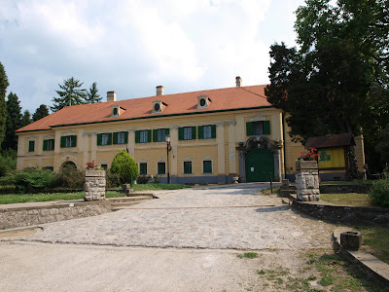
A frissen vakolt, kívülről jó állapotú sárga ház jól mutat a zöld ablaktáblákkal. A négyzet alaprajzú, zárt belső udvaros barokk kastély már az 1700-as évek közepén is nagyjából így nézett ki, amikor a Batthyány család felépítette. Most szakmunkásképzősök kollégiuma van benne, de beosontunk a nyitott ajtón, hogy megnézzük a belső udvart.

Slide 7
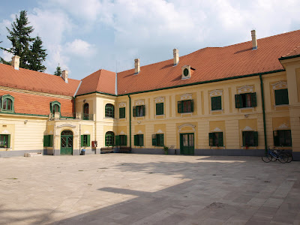
Kellemes meglepetés volt, hogy a épület-állapotilag odabent is minden rendben van – kár, hogy csúnya a kövezet és nincs egy bokor sem, bár az ott lakó srácoknak pont ez kell, hogy kosarazni tudjanak (jó lehet olyankor a visszhang...). A kastélynak a hátulja a szebbik oldala:

Slide 8
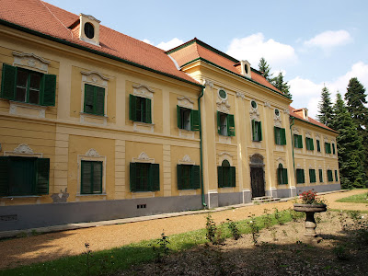
Ez már egész barokkos, meg is jelentek rögtön lelki szemeim előtt a toronyfrizurás hölgyemények meg a Lajos-hajú uraságok, ahogy a kertben sétálva vitatják meg a vacsorát avagy a nagypolitikát. Látványosak az ablakok körüli stukkók, és nagyon szépen helyén van mindegyik.

Slide 9
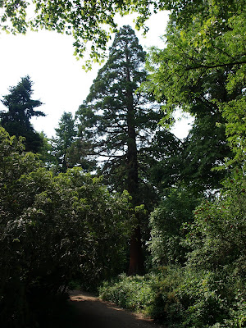
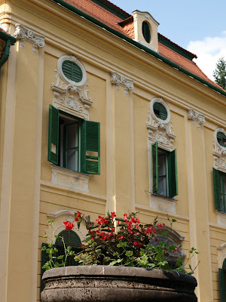
Az egykori barokk kertnek már nyoma sincs, vannak viszont kétszázötven éves fák a nem kicsi kastélyparkban, és remek arborétumszerű hangulat fogadja az embert. Aki kedveli az örökzöldeket, jól fogja itt érezni magát, mert a leírás szerint Kanadától Kínáig megtalálható itt szinte valamennyi jellemző fenyőféle. Különösen érdekes közülük a mamutfenyő, a balzsamfenyő, a jegenyefenyő és a japánakác.
Forrás: magyarbarangoló.blogspot.com

Slide 10
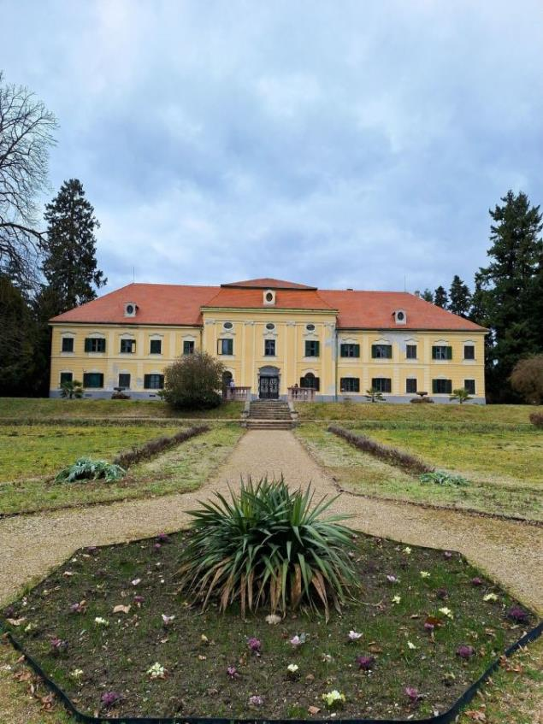

Slide 11
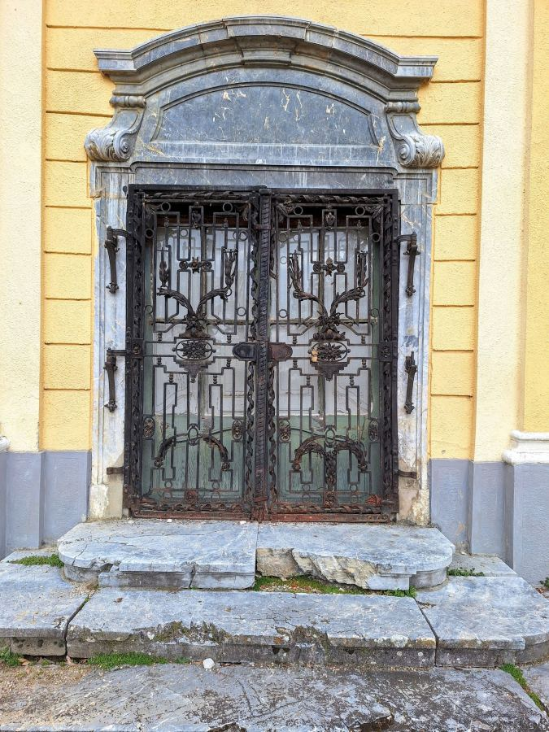

Slide 12
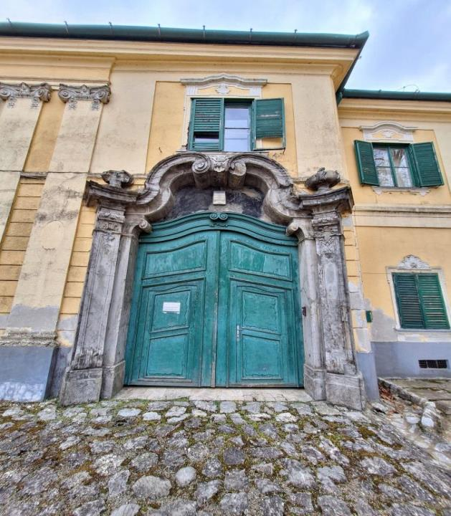
A kastélyt körülvevő 7,65 hektáros terület botanikai értékei miatt 1965-ben került védelem alá, és lett arborétum. Számtalan ritkaság található itt, többek között mamutfenyő, balzsamfenyő, jegenyefenyő, rózsás-szegélyű vérbükk, aranytuja vagy japánakác.
Forr.Sokszinű vidék

Slide 13
1965 óta műemlékvédelem alatt áll.Nem látogatható,évek óta üresen áll.
Ezév januárjában lehetett licitálni rá,kikiáltási ár 31.305.5000 ft a 7,5 hek. Arborétummal együtt.
Forrás: fb.

Slide 14
Drávaiványinak az legnagyobb népi műgonddal kipingált templomárul
Drávaiványi tipikus ormánsági település, lehangoló faluképpel és egy káprázatos belsejű református templommal. Nagyon úgy tűnik, hogy az 1700-as évek végétől több évtizedes rivalizálás kezdődött az ormánsági falvak közt, ami arról szólt, hogy ki tudja minél látványosabb bravúrokat bemutatva kifesteni a helyi református templom fakazettás mennyezetét és egyéb belső tárgyait. Nem szabad hát hagyni, hogy megtévessze a vándort egy ormánsági templom szerény külseje (mégiscsak kálvinista imaházról van szó, ahol elvileg tilos a hivalkodás):

Slide 15
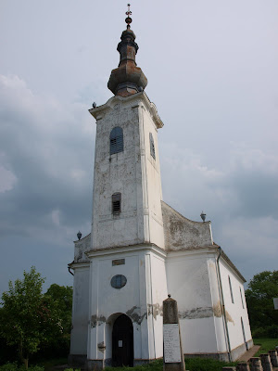
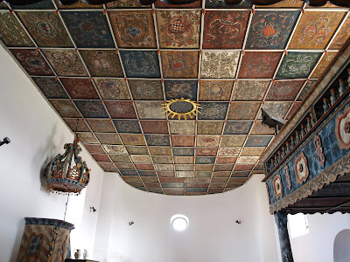

Slide 16
„A császár kegyelmes engedelméből, a földesúr jóakaratából és a közösség saját költségén” építette meg 1792-ben Drávaiványi gyülekezete az Ormánság egyik legszebbnek mondott templomát, ahogy a mennyezetre festett egyedi és bámulatosan szép napkorongban olvasható felirat hirdeti. A török támadásoktól sokat szenvedett ormánsági nép gyorsan a reformáció híve lett, de templomaikat csak II. József türelmi rendeletét követően építhették meg. Ekkor alakult ki a református templomok díszítésének azon formája, amely egységes képet mutat Erdélyben, a Felvidéken, az Alföldön és a Dél-Dunántúlon. Csak valahogy a festett fakazettás ormánsági templomokról kevesebben hallottak, mint erdélyi, szatmári vagy gömöri társaikról.

Slide 17
Ma 21 festett ormánsági templomról tudunk, ezek közül négy (az adorjási, a kórósi, a drávaiványi és a kovácshidai) berendezése maradt meg lényegében változatlan formában, a többiét részben átfestettek, egyes templomok (pl. a besencei) berendezése pedig múzeumba került.

Slide 18

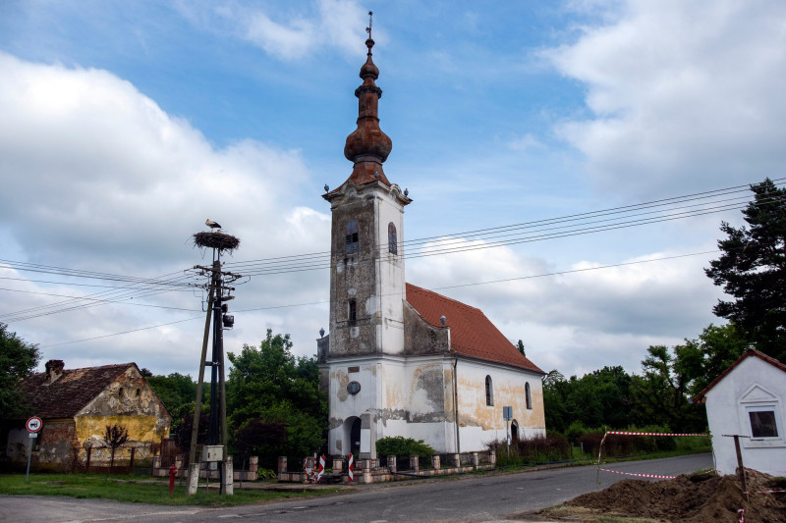
Drávaiványi gyönyörű temploma kívülről
19 / 23
Drávaiványi templomának 164 kazettája között nincs kettő egyforma, van viszont egy messze földön híres

Slide 19
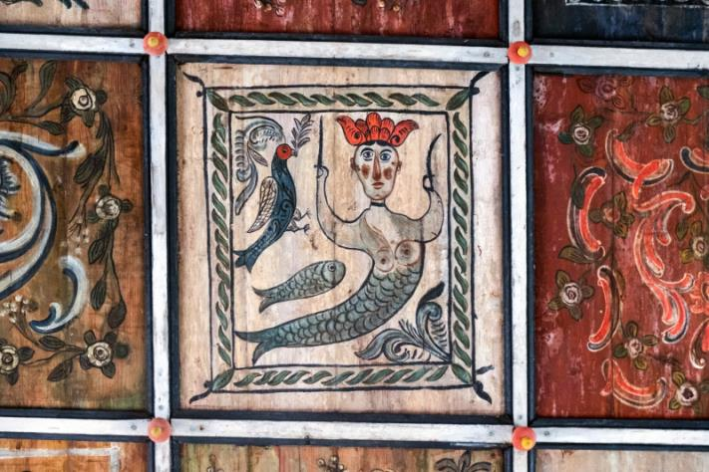
Ezen egy férfiarcú, félig meztelen, koronás sellőt láthatunk, kezében szablyával és tőrrel, mellette egy hallal és egy galambbal.

Slide 20
Az alak nyilván a baranyai néphit vízi tündéreit is felidézi, ugyanakkor a sellő kettős természete ismert példája a bűn vonzásának és csúf kimenetelének ábrázolására – nem is ez az egyetlen templom, ahol ilyen van. A sellő furcsa ábrázata, fenyegető testalkata és a kezében lévő tárgyak félelmet keltenek. Azt üzenik, hogy a hívők (halak) álljanak csak ellen a paráznaságnak és a kísértésnek, és akkor számíthatnak az isteni kegyelemre (galamb). Más kérdés, hogy a templom e kiemelt kazettája – hogy, hogy nem – a mennyezet szélén helyezkedik el. A kórósi templom egyik kazettája pedig az örökkön fejlődő világ szimbóluma: pici piros szívből elinduló zöld életfa, tulipánszerű virágban kicsúcsosodva. Csak hát a megüresedő ormánsági templomok és a lefűzött holtágak között kérdés, mi is pontosan a fejlődés…
Forrás:Turistamagazin.hu

Slide 21
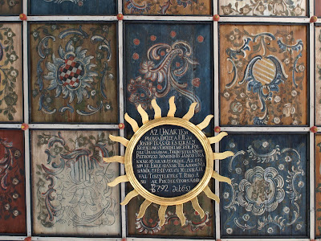
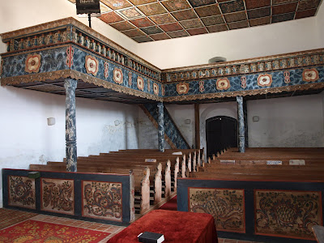
Ha nincs oltár, és nem szabad kegytárgyakat pakolni a templomba, ráadásul még a falakat is kötelező fehérre festeni, hogy megkülönböztessük magunkat a földi hívságokat túl sokra becsülő katolikusoktól, mit lehet tenni? Pingáljunk ki mindent, amit csak lehet, a szószéktől kezdve a karzaton és a padsorokon át a mennyezetig!
Az eredmény egy több, mint kétszáz éves, elképesztően színes kavalkád. A fejünk felett egy szöveg 1792-es évszámmal hirdeti a templomalapító adományozók dicsőségét, nem tökéletes helyesírással, bizonyítván, hogy az ismeretlen műalkotó népi sarjadék (látványos például, ahogy az "Urnak" szóba utólag sikerült csak beilleszteni az "r" betűt).

Slide 22
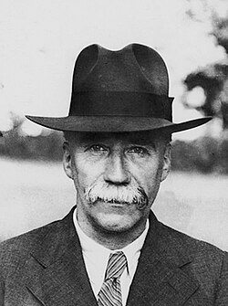
FÜLEP LAJOS/1885-1970/
A magyar művészet mérlege” – Fülep Lajos művészettörténész munkássága
Művészet és vallás – 1. rész
Hámori Márton 2023. február 27.
Fülep Lajos az 1920-as évek nagy magyar művészgenerációjának legfőbb kísérője, kritikusa. Élete során olyan költő- és művésznagyságoknak volt az első igazi értékelője, mint Ady Endre, Weöres Sándor vagy Csontváry Kosztka Tivadar. A református tiszteletes-író-filozófus-művészettörténész munkáiban a lét és a művészetek rejtett összefüggéseit kutatta, számot vetve a művészi világ sokrétű folyamataival, annak a vallással, a morállal való kapcsolataival
1943-ban Gyomán
Kner Mihály felvétele

Slide 23
„Anyagot akarunk adni az embereknek a gondolkodásra, módot a magukba térésre, a benső életre, olyan kérdésekkel foglalkoztatni őket, amelyeknek naphoz, időhöz semmi közük, hanem szellemi és lelki sorsukat mindig és mindenütt érdekelhetik, kell, hogy érdekeljék” – írja az általa alapított és szerkesztett Szellem című folyóirat programjában 1911-ben. Az újság rövid pályát futott be, mint ahogy Fülep Lajos legnagyobb munkái is befejezetlenek maradtak. Életében csak egy könyve, A magyar művészet került a közönség elé, miközben évtizedeken keresztül százszámra jelentek meg írásai az ország legnagyobb tekintélyű kiadványaiban. Különutasa volt a kortárs magyar kultúrának, kíméletlen kritikái, lenyűgöző műveltsége és sokak szerint túlzott igényessége okán. Az irodalmi, színházi, képzőművészeti kritikáit és egyéb művészettörténeti munkáit egy nagy szintézis jellemezte, amelyben a filozófia területére vezette át a művészeteket.

Slide 24
Úgy vélte, hogy az akkor domináns pozitivizmussal-historizmussal szemben metafizikai alapra kell építeni a jövő művészetét. Méltó metafizikai alapnak pedig egyedül a keresztyénség tehető meg – annak tanulmányozásával, átélésével, megújításával. Elmélete szerint az izmusok, a sok különálló stílus, a kísérleti alkotások állandósága és az egységes világnézet hiányából fakad – a történelem társadalmi, eszmei meghasonlásának eredményei. A középkori gótika-skolasztika, a reneszánsz vagy a görögség egységességével, egyszerre univerzális és nemzeti karakterével szemben negatívan értékelte az aprózódó művészeti hozzáállást, amelyben a meghökkentőt, a kuriózumot keresik a művészek, egymástól elkülönülve. (A stílus Fülep olvasatában: rokon törekvések harmóniája, egység, összetartozás, centralizáció.) Az alkotásokban az őserejű, ősegészségű kristálytiszta forrást kutatta és találta meg az európai színtéren is, olyan kortárs művészek személyében, mint Paul Cezanne vagy Paul Gauguin.

Slide 25
budapesti újságírói évek, a hét évig tartó itáliai tanulmányok, a politikai külszolgálat és a Tanácsköztársaság bukását követően Zengővárkonyban (Medina, Dombóvár és Baja után) lett református lelkipásztor. Nem érezte korábban vállalt tudományos, politikai tisztségei után sem kényszerpályának a szegényesebb vidéki életét, hanem természetesebbnek, egészségesebbnek látta azt a városinál. A pécsi egyetemen előadásait alig néhány maroknyian hallgatták, a pedagógiai erejét, a fiatalság megismerésének szenvedélyét a falujában bontakoztatta ki. Zengővárkony tudós lelkipásztoraként aktív szellemi életet élt, olyan művészek látogatták meg a kis baranyai településen, mint Móricz Zsigmond, Németh László vagy Illyés Gyula. Közben színházi előadásokat szervezett, kultúrházat épített, énekkart alapított a falu ifjúságával karöltve. Minden beszámoló szerint szívén viselte az itteniek sorsát.

Slide 26
Kodályhoz és Bartókhoz hasonlóan Fülep Lajos is a népi kultúrát látta a legegységesebbnek és a legősibbnek, amelyben a specifikusan magyar művészeti érték fellelhető. A népi emlékezetnek az ereje abból fakad, hogy nem adatszerűen, írásosan szerkesztve örökíti át az információkat: a kultúra folytonossága a régi élmények újraélésével valósul meg. Csak ez az élő emlékezet tudja évszázadokon keresztül érdemben megőrizni a legfőbb kulturális örökséget, vallotta a tudós lelkipásztor, aki sokat foglalkozott azzal, mi módon válhat a népművészet nemzetivé és a nemzetin keresztül egyetemessé.

Slide 27
„A természet csak változó jelenségeket hoz létre. Vele szemben a gondolkodás örök ideákat teremt. Az embernek a filozófia és a vallás világa mellett az ideákon és az Egy-en kívül szüksége van arra, hogy jelenségeket is szemlélhessen anélkül, hogy ezért le kellene szállnia az érzékfölötti, spirituális világból. Az örök formáknak ezt a jelentésvilágát a művészet teremti meg az örök ideavilág mellé. Így egészíti ki a művészet a filozófiát és a vallást, s csak ebben a hármasságban válik teljessé az emberi szellem világa.” (Emlékezés a művészi alkotásban, 1921)

Slide 28
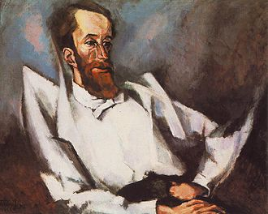
Tihanyi Lajos: Fülep Lajos portréja. Magyar Nemzeti Galéria.

Slide 29
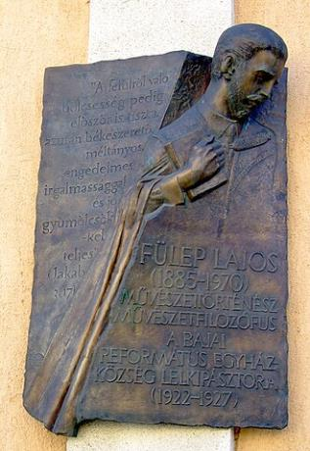
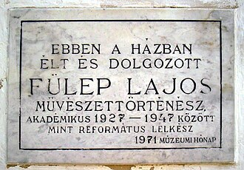
Emléktábla a zengővárkonyi református paplak kerítésének falán (1971)
Emléktáblája a Bajai református templom falán. Csíkszentmihályi Róbert alkotása (1997)

